Slide 1
1도와 함께, 성공적인 미래
2026
건강 1도씨존 사업정책
㈜ 케이아이온

Slide 2
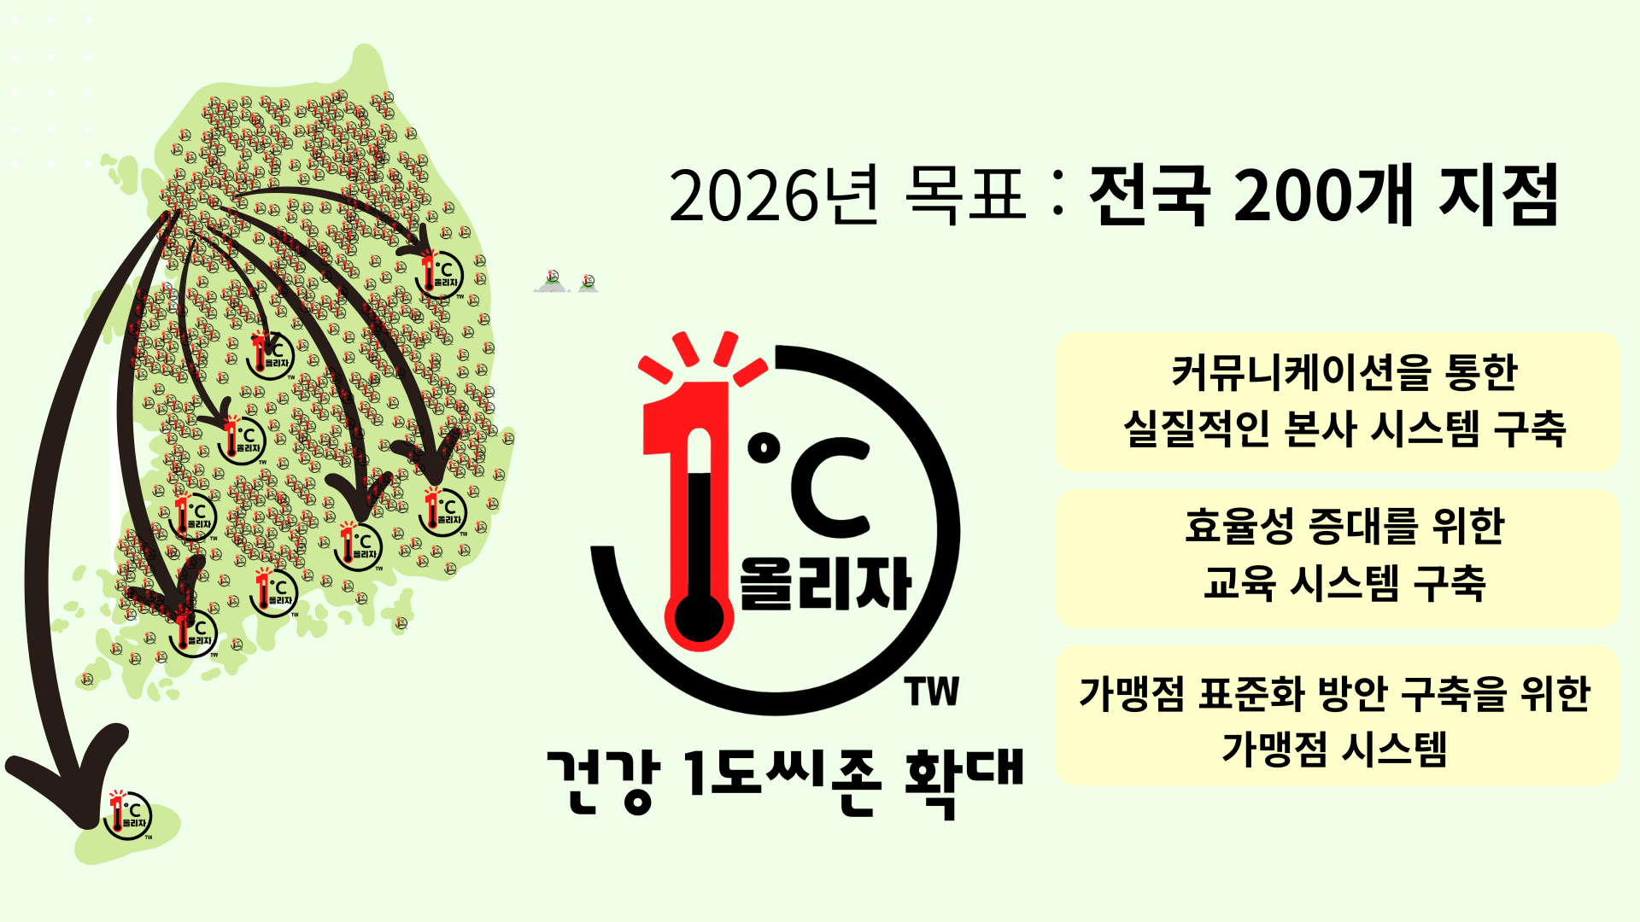
건강 1도씨존
㈜ 케이아이온

Slide 3
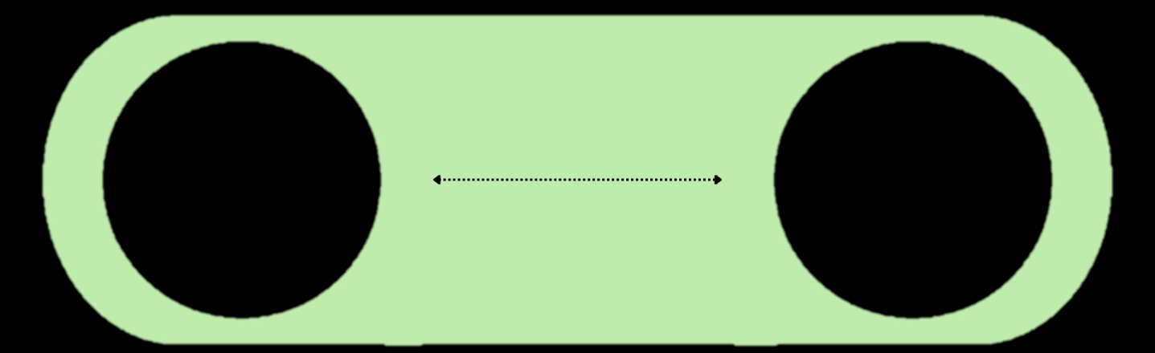
건강 1도씨존 계약조건
영업이사
전국관리
본사
1도씨존
지사장
지역권 관리
(상권보장)
본사와 대리점 계약
2860만원의 창업 비용
임대 또는 소유의 매장 (10평 이상)
4회의 점주 교육 참여
㈜ 케이아이온

Slide 4

건강 1도씨존 혜택과 운영원칙
혜택
운영원칙
본사 제품 지원 (1330만원)
정착지원금 200만원 (100만원씩)
상권보장
1도씨존 대리점 발굴 시 500만원
지사장 승진 기회 부여
판매 가격준수
철저한 고객 관리
본사 교육 필수 참여
본사의 정책 및 방침 준수
㈜ 케이아이온

Slide 5

창업지원
{정착지원금 200만원(매달 100만원)}
간판 지원
이벤트 제품 지원
팜플렛, 배너 등 홍보물 지원
각종 홍보 영상 및 체험사례 제공
인테리어 시안 제공
점주 교육 시스템 제공
고객관리카드, 시스템 지원
분기별 특별 시책 제공
㈜ 케이아이온

Slide 6
제품지원
{1330만원 상당 제품 지원}
저주파 3대
통증패치 20box
(12개입)
초음파 3대
프리미엄 젤 20개
㈜ 케이아이온

Slide 7
교육지원
회사의 이념 및 가치
영업 관리 및 지도
1도씨 제품의 탁월함
사업 운영 관리 메뉴얼
홈케어 치료기기의 시장성
매장 관리 실전 노하우
월 1.000만원 마진 노하우
CS 및 본사 파견 교육
㈜ 케이아이온

Slide 8
내 몸을 따뜻하게, 건강 1도씨존
2026
건강 1도씨존 창업
㈜ 케이아이온

Slide 9

계약 시 필수 준비사항
의료기기
판매업
신고증
사업자등록증
임대차
계약서
건강기능식품
영업 신고증
㈜ 케이아이온

Slide 10
내 몸을 따뜻하게, 건강 1도씨존
01 사업장 계약
㈜ 케이아이온

Slide 11
사업장 계약
제품 검토
현장 방문
계약금 지급
잔금 지급
* 계약 시 렌탈프리 제안 / 잔금 지급 후 사업자등록증 or 사업자 번호 전달하여 현금영수증 발행
㈜ 케이아이온

Slide 12
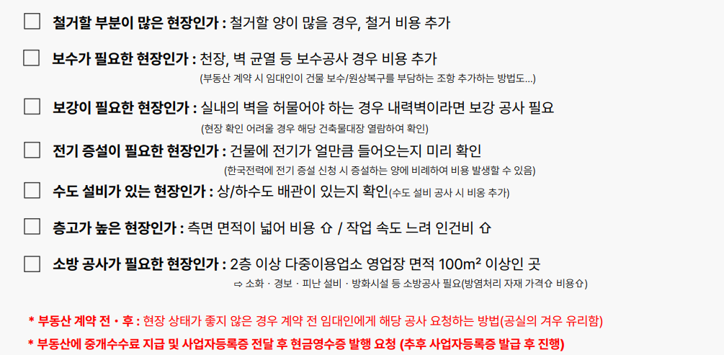
★ 현장 체크리스트
㈜ 케이아이온

Slide 13
내 몸을 따뜻하게, 건강 1도씨존
02 신고 및 허가
㈜ 케이아이온

Slide 14
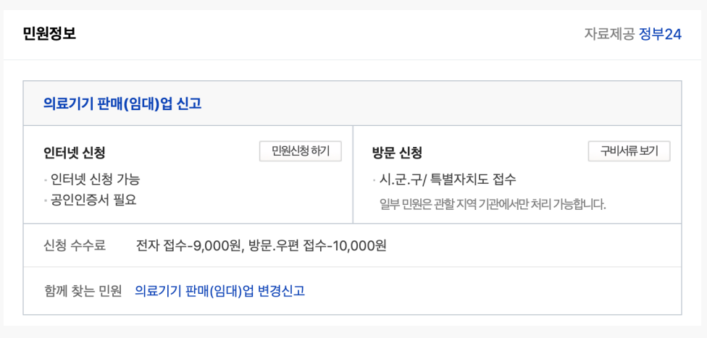
의료기기 판매업 신고
정부 24 홈페이지에서 신청 가능 / 해당 지역 관할 보건소에서 수령
㈜ 케이아이온

Slide 15
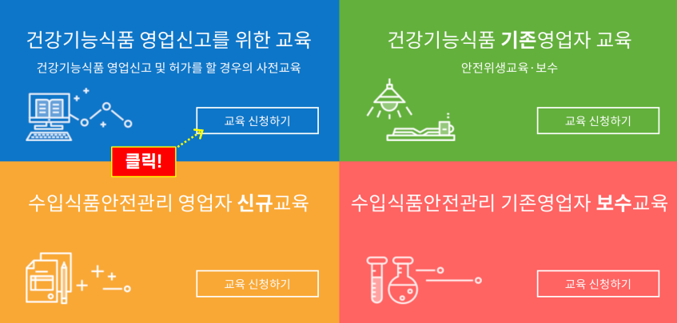
건강기능식품 법정 교육 이수
건강기능식품 교육센터 (https://edu.khff.or.kr)에서 교육 신청
㈜ 케이아이온

Slide 16
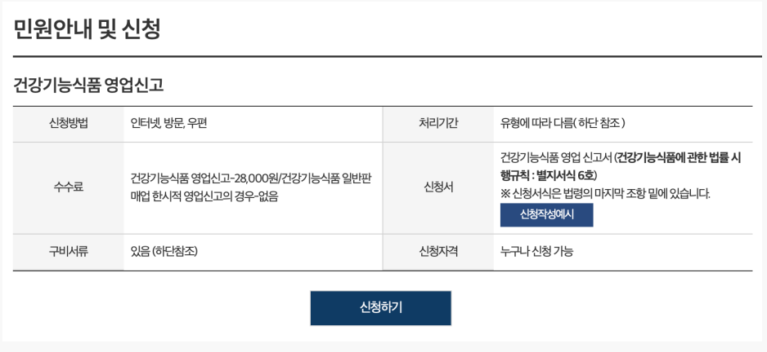
건강기능식품 영업 신고
정부 24 홈페이지에서 신청 및 출력 가능
(영업 신고 시 건강기능식품 법정 교육 이수증, 임대차 계약서 첨부 필요)
㈜ 케이아이온

Slide 17
내 몸을 따뜻하게, 건강 1도씨존
03 사업자 등록 신청
㈜ 케이아이온

Slide 18
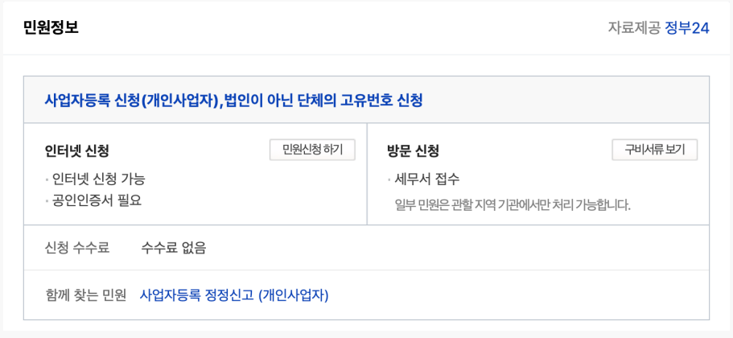
사업자등록 신청 및 발급
국세청 홈택스 홈페이지에서 신청 및 발급 가능
(임대차 계약서, 의료기기 판매업 신고증, 건강기능식품 법정 교육 이수증, 건강기능식품 영업 신고증 첨부 필요)
㈜ 케이아이온

Slide 19
내 몸을 따뜻하게, 건강 1도씨존
04 대출
㈜ 케이아이온

Slide 20
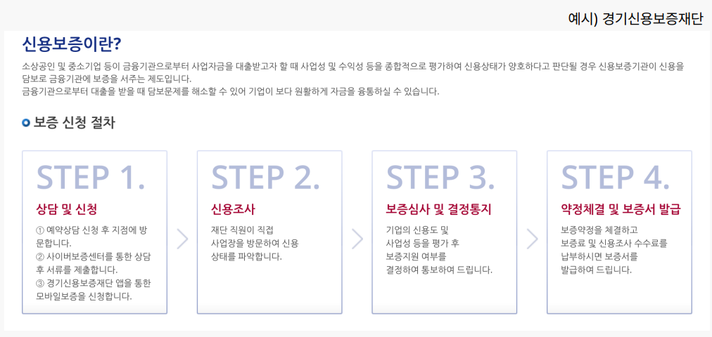
각 지역 신용부증재단
㈜ 케이아이온

Slide 21
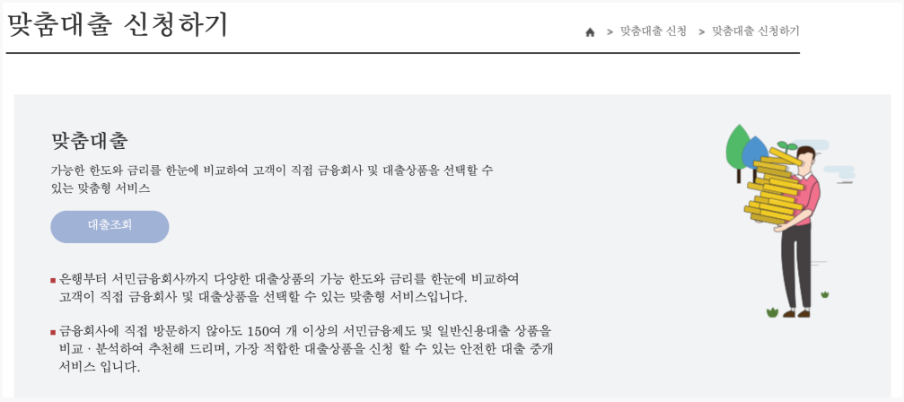
서민금융진흥원
㈜ 케이아이온

Slide 22
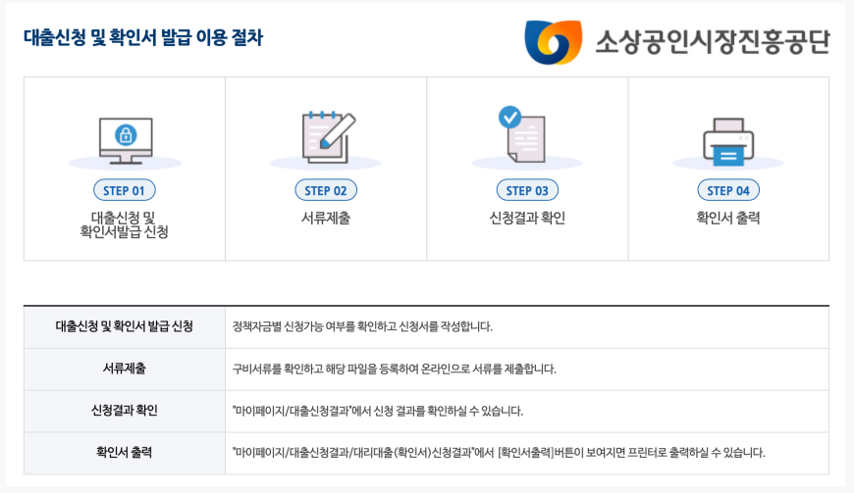
소상공인시장진흥공단
㈜ 케이아이온

Slide 23
건강 1도씨존 매장 이미지
㈜ 케이아이온

Slide 24
건강 1도씨존 매장 이미지
㈜ 케이아이온

Slide 25
내 몸을 따뜻하게, 건강 1도씨존
감사합니다
㈜ 케이아이온

